Slide 1

4-мавзу: Температурани ўлчаш усуллари
Режа:
1. Температурани ўлчовчи асбобларни таснифи
2. Кенгайиш термометрлари
3. Манометрик термометрлар
4. Электр қаршилик термометрлари
5. Термоэлектрик пирометрлар
6. Нурланиш пирометрлари

Slide 2
Температурани ўлчовчи асбобларни таснифи
Модда температураси бошқа термометрик модда хусусиятининг ўзгаришини назорат қилиш йўли билан аниқланади.
Температурани ўлчашда модданинг шундай хусусиятлари танланадики, у температурага боғлиқ равишда ўзгарсин. Бу талабларга термометрик моддаларнинг қуйидаги хусусиятлари мос келади: хажмий кенгайиш, берк хажмдаги босимнинг ўзгариши, электр қаршиликнинг ўзгариши, элекр юритувчи кучнинг (Э.Ю.К.) пайдо бўлиши ва нурланиш интенсивлигининг ўзгариши. Бу хусусиятлардан фойдаланиб температурани ўлчаш усуллари ишлаб чиқилган

Slide 3
Температурани ўлчовчи асбобларни таснифи
Температурани ўлчовчи асбобларни таснифи
Температурани ўлчовчи асбобларни қуйидагича таснифлаш мумкин
1
Кенгайиш термометрлари (температурани ўлчаш чегараси -190⁰С дан 500⁰Сгача);
2
Манометрик термометрлар (ўлчаш чегараси -160⁰С дан 600⁰Сгача);
3
Электр қаршилик термометрлари (ўлчаш чегараси -200⁰С дан 650⁰Сгача);
4
Термоэлектрик пирометрлар (ўлчаш чегараси -50⁰С дан 1800⁰Сгача);
5
Нурланиш пирометрлари (ўлчаш чегараси 100⁰С дан 6000⁰Сгача).
Шундай қилиб, температурани ўлчовчи асбоблар шартли равишда икки турга бўлинади: Термометрия, -200⁰С дан +600⁰С гача чегарада температурани ўлчовчи асбоблар - термометрлар (биринчи уч тури) ва пирометрия, юқори температураларни ўлчовчи асбоблар, пирометрлар (охирги икки тури)

Slide 4
Кенгайиш термометрлари
Суюқликли шиша кенгайиш термометрлари
Бу ўлчов асбоблари ишчи термометрик суюқлик билан тўлдирилган резервуар кичик диаметрли капиляр билан уланган бўлиб, температура ошганда суюқлик хажми ортиб капиляр трубка бўйича маълум бир баландликга кўтарилади. Суюқликнинг капиляр трубкадаги сатхи кўтарилиши бўйича температура аниқланади.
Бу термометрларда ишчи суюқлик сифатида симоб ва органик моддалар (этил спирти, толуол пентан ва бошқалар) қўлланилади. Симоб баъзи устунликларга эга – ўлчаш диапозонининг катталиги, -39⁰С дан (ртутнинг музлаш температураси) 357⁰С гача (ртутнинг қайнаш температураси); шишанинг ртут билан хўлланмаслиги; тоза ртутни олишнинг осонлиги.
Симобнинг ўртача хажмий кенгайиш температура коэффициенти 0,18-10⁻³ град⁻¹.
Органик суюқликлар билан тўлдирилган кенгайиш термометрлари ёрдамида -190 дан 100⁰С гача диапозонда температурани ўлчаш мумкин. Хажмий кенгайиш температура коэффициенти 1,13.10⁻³ град⁻¹.
Симоб термометрлари температурани -35⁰С дан 500⁰С гача чегарада ўлчашга ишлатилади. Юқори температураларни ўлчашда, симоб қайнашининг олдини олиш учун, капилляр тепасидаги бўшлиқ инерт газ билан ортиқча босимда тўлдирилади (симоб қайнаш температурасини ошириш мақсадида).
Симоб термометрлари икки турда ишланади: ўрнатилган шкалали ва капиллярли трубкага чизилган шкалали (палочный).

Slide 5
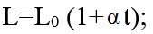
Кенгайиш термометрлари
Механик кенгайиш термометрлари
Механик термометрларга дилотаметрик ва биметаллик термометрлар киради. Уларнинг ишлаши хар хил чизиқли кенгайиш температура коэффициентига эга бўлган икки қаттиқ жисмнинг температура таъсирида хар хил кенгайишига асосланган. Қаттиқ жисм узунлигининг L унинг температурасига боғлиқлиги қуйидаги тенглама орқали ифодаланади.
L₀ –0⁰С да жисм узунлиги; - жисмнинг ўртача чизиқли кенгайиш температура коэффициенти, град⁻¹
Дилатометрик термометр (расм.1), чизиқли кенгайиш температура коэффициенти катта бўлган (мис, латун ёки алюмин) материалдан ясалган ва ўлчанаётган мухитга жойлаштирилган бир томони берк бўлган трубка 1 дан, ҳамда бу трубка ичига ўрнатилган ва пружина 4 ва ричаг 3 билан унинг тубига сиқиб турилган стержень 2 дан ташкил топган. Стержень чизиқли кенгайиш температура коэффициенти кичик бўлган материал (фарфор, кварц, ёки инвар қотишмаси)дан тайёрланади. Объектдаги температура ўзгариши билан трубка 1 узунлиги ўзгаради ва бу чизиқли ўлчамлари деярли ўзгармаган стерженни силжишига сабаб бўлади. Бу силжиш ричаглар орқали ўлчов асбоби стрелкасига узатилади.

Slide 6
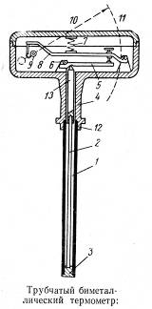
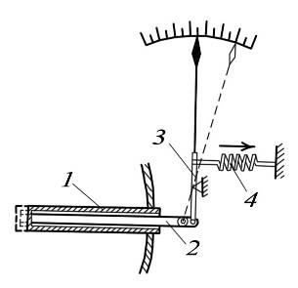
№1 расм

Slide 7
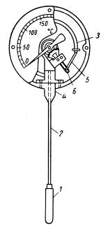
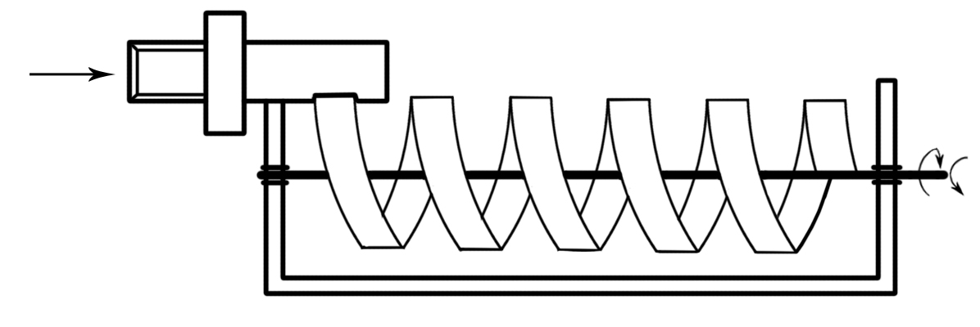
Манометрик термометрлар
Манометрик термометрларнинг ишлаши берк хажмдаги газ, суюқлик ёки буғнинг босимини температура таъсирида ўзгаришига асосланган.
Ўлчов асбоби қандай ишчи модда билан тўлдирилганига қараб, манометрик термометрлар газли, суюқликли ва буғ-суюқликли турларга бўлинади
№2 Расм

Slide 8
Манометрик термометрлар
Ўлчов асбоби (расм.2) термобаллон 1, капилляр трубка 2 ва манометрик қисм 3-6 (трубасимон труба 3, ушлагич 4, узатгич (поводок) 5 ва тишли сектор 6) дан ташкил топган. Ўлчов асбобининг бутун тизими ишчи модда билан тўлдирилади. Термобаллон температурани ўлчаш объектига ўрнатилади.
Температуранинг ортиши билан масалан, бутун берк тизимда босим ортиши кузатилади. Босим ортиши манометрик пружинани деформацияланишига ва унинг эркин учи узатиш механизми орқали ўлчов асбоби стрелкасини буришига сабаб бўлади.
Тизимда босимнинг ўзгариши билан трубасимон пружинага таъсир этаётган тизимдаги босим ва атроф мухит босимлари орасидаги фарқга пропорционал равишда ҳосил бўлаётган куч ўзгаришни бошлайди ва бу ўзгариш трубасимон пружина бикирлиги билан мувозанатлангунча давом этади.
Трубасимон пружина бир ўрамли ва кўп ўрамли кўринишда тайёрланиши мумкин (расм.10.). Термобаллон (расм.11.) одатда зангламас пўлатдан, капилляр трубка эса, ички диаметри 0,2-0,4 мм бўлган мис ёки пўлат трубкалардан тайёрланиб, ташқи томондан у металл ўрамлар билан химояланган бўлади.
Манометрик термометрларга қуйидаги қўшимча хатоликлар мансуб:
1.Атмосфера босими ўзгаришининг таъсири – барометрик хатолик;
2.Атроф мухит температураси ўзгаришининг таъсири – температура хатолиги;
3.Термабаллон ва трубасимон пружина ўрнатилишига қараб суюқлик гидростатик босимининг таъсири – гидростатик хатолик

Slide 9
Электр қаршилик термометрлари
Қаршилик термометрларининг ишлаш принципи, металл ўтказгичларнинг электр қаршилигини температура ўзгариши билан ўзгаришига асосланган. Металларда температура ортиши билан уларнинг электр қаршиликлари ортади. Қаршилик термометрларининг афзаллиги қуйидагилардир: ўлчашдаги юқори аниқлилик; температурани кичик диапазонда ўлчаш мумкинлиги; ахборотни масофага узатишни ва автоматик равишда ёзиб боришнинг мумкинлиги.
Қаршилик термометри материалига қуйидаги талаблар қўйилади
Физик ва кимёвий хусусиятларнинг температура ўзгариши билан ўзгармаслиги (хусусан, термометр қаршилигини температурадан боғлиғлигини ўзгармаслиги);
Ўлчов асбоби сезгирлигини ошириш учун, қаршилик термометри материали электр қаршилиги температура коэффициенти юқори бўлиши керак;
Термометрни кичик размерда тайёрлаш мақсадида, ўтказгич катта солиштирма қаршиликга эга бўлиши керак;
Тайёрланадиган термометрларни ўзаро алмашинувчанлигини таъминлаш мақсадда металлни тоза холда олиш мумкин бўлиши керак

Slide 10
Электр қаршилик термометрлари
Тоза холда олиш мумкин бўлган металлардан қаршилик термометрлари тайёрлашга яроқлиги платина (pt) ва мис (Cu) ҳисобланади.
Энг яхши материал бўлиб платина ҳисобланади, чунки у оксидланиш мухитида кимёвий инерт бўлиб, уни тоза холда олиш мумкин. Платинининг электр қаршилиги температура коэффициенти -3,94.10⁻³ град⁻¹ ва солиштирма қаршилиги - 0,099 ом мм²/м.
Платинали қаршилик термометри ёрдамида температурани -200⁰С+650⁰С чегарада ўлчаш мумкин. Платинани R_{t} қаршилиги температурани 0⁰С+650⁰С чегарасида қуйидаги тенглама бўйича аниқланади.
Платинали қаршилик термометрлари (ТСП), градуировкаси Гр 20, ⁰С даги қаршилига R₀=10 ом; Гр-21, ⁰С даги қаршилига R₀=46 ом ва Гр22, ⁰С даги қаршилига R₀=100 ом, шунингдек 50П, ⁰С даги қаршилига R₀=50 ом и 100П ⁰С даги қаршилига R₀=100 ом.
Мис қаршилик термометрлари (ТСМ) градуировкаси Гр23, ⁰С даги қаршилига R₀=53 ом и Гр24, ⁰С даги қаршилига R₀=100 ом, шунингдек 50М, ⁰С даги қаршилига R₀=50 ом ва 100М ⁰С даги қаршилига R₀=100 ом

Slide 11
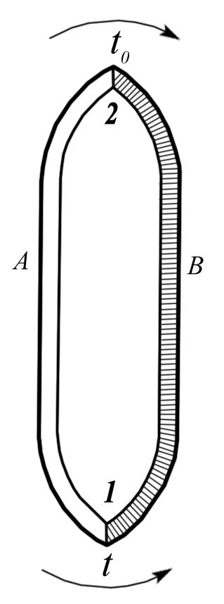

Термоэлектрик пирометрлар
Температурани термоэлектрик пирометрлар билан ўлчаш термоэлектрик эффектга асосланган. Икки ёки бир нечта хар хил жинсли ўтказгичлардан ташкил топган берк занжирида, агар ўтказгичлар уланган (ковшарланган) жойларининг камида иккитасида температура хар хил бўлса, электр токи хосил бўлади.
Икки хар хил жинсли ўтказгичлардан ташкил топган занжирга терможуфт дейилади. Ўзгарувчан температурага (t) эга бўлган ковшар иссиқ ишчи ковшар ва ўзгармас температурага (t₀) эга бўлган ковшар совуқ ковшар дейилади. А ва В ўтказгичлар термоэлектродлар дейилади.
Термоэлектрик эффект металларда эркин электронлар мавжудлиги билан тушунтирилади. Эркин электронлар сони ўтказгич турига (жинсига) ва унинг температурасига боғлиқ бўлади.
Фараз қилайлик, А металда В металдагидан кўпроқ эркин электронлар мавжуд (3-расм) ва шу сабабли А металдан В металга В металдан А металга нисбатан кўпроқ электронлар диффузияси кузатилади. Натижада А метал мусбат ва В метал манфий зарядлана бошлайди.
Ковшарда хосил бўлаётган электр майдони бу электронлар диффузиясига тўсқинлик қилади ва электронлар диффузияси тезлиги электронларнинг орқага қараб диффузияланиш тезлигига тенг бўлиб қолади (яъни, А дан В га қанча электрон ўтаётган бўлса В дан А га ҳам шунча электрон диффузияланиб ўтади). Бунда А ва В электродлар орасида қандайдир потенциаллар фарқи хосил бўлади.
E(tt₀)=e_{AB}(t)-e_{AB}(t₀)
3-расм

Slide 12
Термоэлектрик пирометрлар
Термоэлектрод материаллар ва термопарлар
Хар қандай ўтказгичлар жуфтлигидан термопара ясаш мумкин, аммо уларнинг ҳаммасини амалиётда ишлатиш мумкин эмас. Термоэлектрод материалларига қуйидаги талаблар қўйилади:
1
Вақт бўйича ТЭЮК ўзгармаслиги;
2
Иложи борича катта ТЭЮК;
3
ТЭЮКни температурадан бир хил боғлиқлиги;
4
Кичик электр қаршилиги температура коэффициентига эга бўлиши;
5
Катта электр ўтказувчанликга эга бўлиши;
6
Юқори температура таъсирига чидамлилиги;
7
Термопараларнинг ўзаро алмашинувчанлигини таъминлаш учун термоэлектик хусусиятларининг такрорланиши.

Slide 13
Нурланиш пирометрлари
Юқорида кўрилган, ҳароратни ўлчашга мўлжалланган барча термометрлар термометрнинг сезгир элементи билан ўлчанаётган жисм ёки муҳит орасида бевосита контакт бўлишини тақозо этар эди. Шунинг учун, ҳароратни ўлчашнинг бундай усуллари баъзан контактли усуллар деб юритилади. Бу усулни қўллашнинг юқори чегараси 1800...—2500°С. Аммо саноатда ва тадқиқотларда бундан юқори ҳароратларни ҳам ўлчашга тўғри келади. Бундан ташқари, кўпинча ўлчанаётган жисм ва муҳит билан термометрнинг бевосита контакти мумкин бўлмайди. Бундай ҳолларда ҳароратни ўлчашнинг контактсиз усули қўлланилади.
Нурланиш пирометрларининг ишлаш принципи қиздирилган жисмнинг иссиқлиги таъсирида ҳосил бўлган нурланиш энергиясини ўлчашга асосланган. Нурланиш пирометрлари 20 дан 6000°С гача бўлган ҳароратларни ўлчашда ишлатилади.
Иссиқлик нурланиши нурланаётган жисм ички энергиясининг электромагнит тўлқинлари тарзида тарқалиш жараёнидан иборат. Бу тўлқинлар бошқа жисмлар томонидан ютилганда улар қайтадан иссиқлик энергиясига айланади. Жисмлар ҳароратига тенг бўлган электромагнит тўлқинларни 0 дан ∞ гача бўлган оралиқда тарқатади. Қаттиқ ва суюқ моддаларнинг кўпи нурланишнинг узлуксиз спектрига эга, яъни барча узунликлардаги тўлқинларни тарқатадм. Бошқа моддалар (соф металлар ва газлар) нурланишнинг селектив спекторига эга, яъни улар тўлқинларни спектрнинг маълум чегараларидагина тарқатади. Тўлқин узунлиги λ ≈ 0,4 дан λ ≈ 0,76мкм) гача бўлган чегара кўринадиган спектрга моc келади. Кўринадиган спектрнинг ҳар бир тўлқин узунлиги маълум рангга мос келади.

Slide 14
Нурланиш пирометрлари
Оптик пирометрларнинг ишлаш принципи ҳарорати ўлчанаётган жисмнинг нурланиш равшанлигини эталон жисмларнинг монохроматик нурланиш равшанлиги билан солиштиришга асослаган. Эталон жисм сифатида, одатда, нурланиш равшанлиги ростланадиган чўғланиш лампасининг толасидан фойдаланилади. Бу гуруҳдаги кенг тарқалган асбоблардан бири — чўғланиш толаси йўқолиб кетадиган монохроматик оптик пирометрдир. Бу асбобнинг принципиал схемаси 4- расмда келтирилган. Қиздирилган жисмнинг нурланиш оқими объектив 1 орқали йиғилади ва пирометрик лампа 2 нинг тоза юзасига проекцияланади. Окуляр 3 ёрдамида объектнинг тасвири билан кесишган лампа толасининг тасвири кузатилади. Лампа толаси таъминлаш манбаи Е нинг ўзгармас токидан чўғланади. Манбанинг кучланиши реостат R ёрдамида секин-аста ростлаш йўли билан объект ва тола равшанликлари тенглашгунча ошириб борилади. Шу пайт объект тасвири билан кесишган толанинг қисми, расмда кўрсатилганидек, йўқолиб кетади. Равшанликлари тенглашгандан сўнг ток кучини ёки лампа кучланишини ўлчайдиган асбоб билан пирометр кўрсатишлари ҳисобланади.
Оптик пирометрларнинг ҳароратни ўлчаш оралиғи 800°С дан 10000°С гача. Йўл қўйиладиган асосий хатоликлар чегараси ±1,5% дан ошмайди

Slide 15
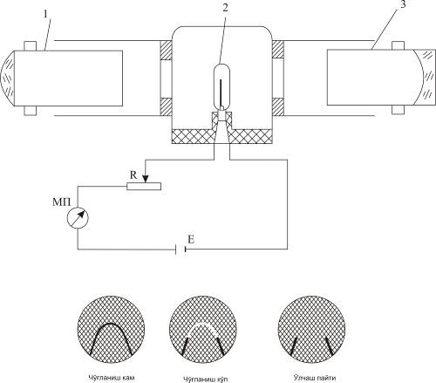
Нурланиш пирометрлари
4 – расм. Оптик пирометрнинг принципиал схемаси
Оптик пирометр кўчма асбобдир. У билан узлуксиз ўлчаш ва ҳароратни қайд қилиш мумкин эмас.

